Slide 1

การอ่านผลจากการวิเคราะห์ด้วยโปรแกรม

Slide 2

นำเสนอโดย
เนาวรัตน์ วังนาดี
นักเทคนิคการแพทย์ชำนาญการ
โรงพยาบาลร้อยเอ็ด

Slide 3

การอ่านผลจากการวิเคราะห์ด้วยโปรแกรม
รายงาน AMR surveillance report ในรูปแบบ PDF มี 9 หัวข้อสำคัญ
1. Data overview
2. รายงานการเฝ้าระวังเชื้อดื้อยาโดยใช้ข้อมูลจากห้องปฏิบัติการจุลชีววิทยา
3. รายงานการเฝ้าระวังเชื้อดื้อต่อยา จำแนกตามประเภทที่มาของการติดเชื้อ ในกระแสเลือด
4. รายงานการเฝ้าระวังเชื้อดื้อยาประมวลผลตามจำนวนรวมการเพาะเชื้อในเลือดโดยไม่จำแนกที่มาของการติดเชื้อ
5. รายงานการเฝ้าระวังเชื้อดื้อยาประมวลตามจำนวนรวมการเพาะเชื้อในเลือด โดยจำแนกที่มาของการติดเชื้อ
6. รายงานการเสียชีวิตที่เกี่ยวข้องกับการติดเชื้อดื้อยาและการติดเชื้อไม่ดื้อยา
7. Annex A รายงานโรคติดเชื้อแบคทีเรียที่ต้องเฝ้าระวัง
8. Annex B รายงานดัชนีของข้อมูล
9. Annex C: Cluster signals

Slide 4
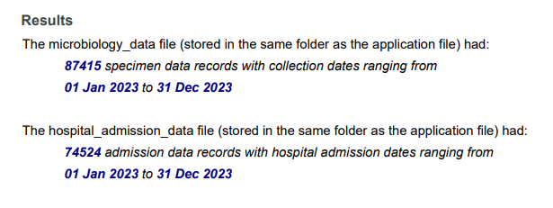
1
การอ่านผลจากการวิเคราะห์ด้วยโปรแกรม
Data overview
Notes:
ในส่วนนี้ จะแสดงจำนวนข้อมูลที่โปรแกรมนำเข้ามา วิเคราะห์จากชุดข้อมูลห้องจุลชีววิทยา (microbiology data file) และจำนวนข้อมูล วิเคราะห์จากชุดข้อมูลผู้ป่วยใน (Hospital admission data file) รายเดือน เพื่อช่วยให้ ผู้ใช้งานตรวจสอบว่า ข้อมูลที่นำเข้านั้นตรงกับความเป็นจริง ตรงกับข้อมูลในไฟล์ Excel ที่นำมาหรือไม่ มีข้อมูลตามรายเดือนสมเหตุสมผลหรือไม่ หรือ มีข้อมูลที่ขาดหายไปหรือไม

Slide 5
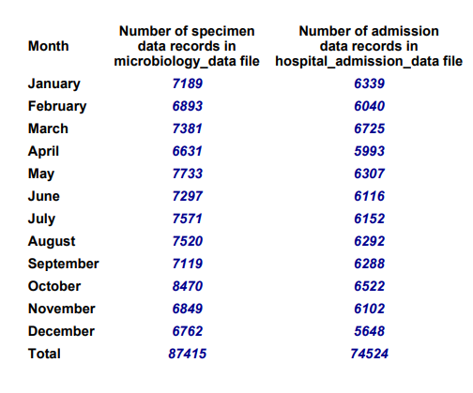
1
การอ่านผลจากการวิเคราะห์ด้วยโปรแกรม
Data overview
ภาพแสดงตัวอย่างรายงาน AMR surveillance หัวข้อ Data Overview
Notes:
ในส่วนนี้ จะแสดงจำนวนข้อมูลที่โปรแกรมนำเข้ามา วิเคราะห์จากชุดข้อมูลห้องจุลชีววิทยา (microbiology data file) และจำนวนข้อมูล วิเคราะห์จากชุดข้อมูลผู้ป่วยใน (Hospital admission data file) รายเดือน เพื่อช่วยให้ ผู้ใช้งานตรวจสอบว่า ข้อมูลที่นำเข้านั้นตรงกับความเป็นจริง ตรงกับข้อมูลในไฟล์ Excel ที่นำมาหรือไม่ มีข้อมูลตามรายเดือนสมเหตุสมผลหรือไม่ หรือ มีข้อมูลที่ขาดหายไปหรือไม

Slide 6
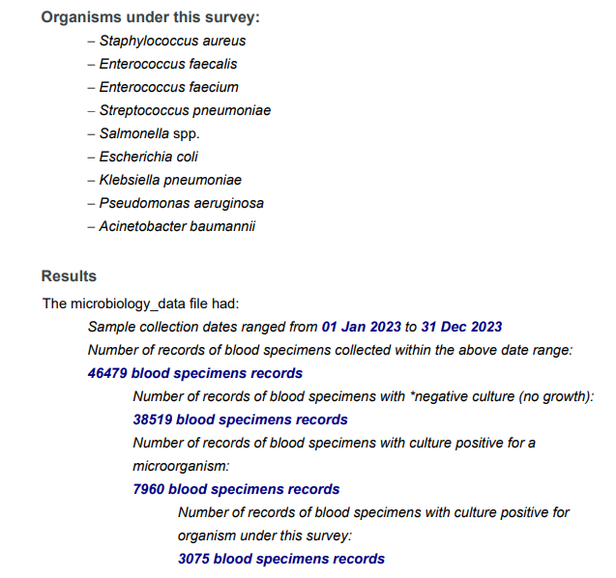
1
การอ่านผลจากการวิเคราะห์ด้วยโปรแกรม
Data overview
Notes:
ในส่วนนี้ จะแสดงจำนวนข้อมูลที่โปรแกรมนำเข้ามา วิเคราะห์จากชุดข้อมูลห้องจุลชีววิทยา (microbiology data file) และจำนวนข้อมูล วิเคราะห์จากชุดข้อมูลผู้ป่วยใน (Hospital admission data file) รายเดือน เพื่อช่วยให้ ผู้ใช้งานตรวจสอบว่า ข้อมูลที่นำเข้านั้นตรงกับความเป็นจริง ตรงกับข้อมูลในไฟล์ Excel ที่นำมาหรือไม่ มีข้อมูลตามรายเดือนสมเหตุสมผลหรือไม่ หรือ มีข้อมูลที่ขาดหายไปหรือไม

Slide 7
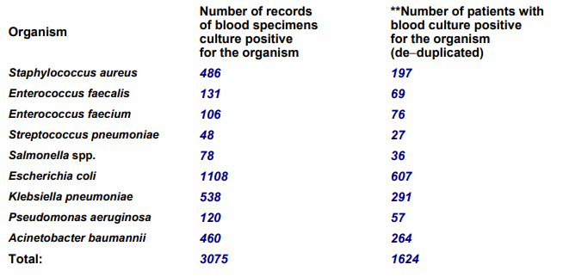
2
รายงานการเฝ้าระวังเชื้อดื้อยาโดยใช้ข้อมูลจากห้องปฏิบัติการจุล
ชีววิทยา
การอ่านผลจากการวิเคราะห์ด้วยโปรแกรม

Slide 8
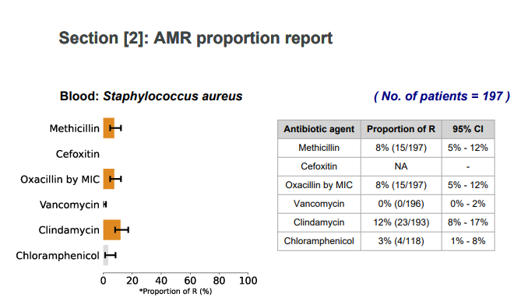
2
รายงานการเฝ้าระวังเชื้อดื้อยาโดยใช้ข้อมูลจากห้องปฏิบัติการจุล
ชีววิทยา
การอ่านผลจากการวิเคราะห์ด้วยโปรแกรม
Notes:
ในส่วนนี้ จะแสดงจำนวนข้อมูลที่โปรแกรมนำเข้ามา วิเคราะห์จากชุดข้อมูลห้องจุลชีววิทยา (microbiology data file) และจำนวนข้อมูล วิเคราะห์จากชุดข้อมูลผู้ป่วยใน (Hospital admission data file) รายเดือน เพื่อช่วยให้ ผู้ใช้งานตรวจสอบว่า ข้อมูลที่นำเข้านั้นตรงกับความเป็นจริง ตรงกับข้อมูลในไฟล์ Excel ที่นำมาหรือไม่ มีข้อมูลตามรายเดือนสมเหตุสมผลหรือไม่ หรือ มีข้อมูลที่ขาดหายไปหรือไม

Slide 9
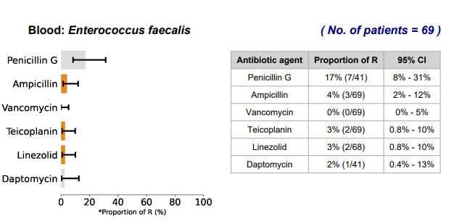
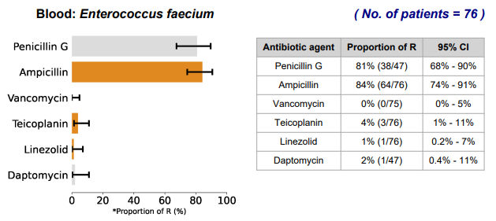
2
รายงานการเฝ้าระวังเชื้อดื้อยาโดยใช้ข้อมูลจากห้องปฏิบัติการจุล
ชีววิทยา
การอ่านผลจากการวิเคราะห์ด้วยโปรแกรม
Notes:
ในส่วนนี้ จะแสดงจำนวนข้อมูลที่โปรแกรมนำเข้ามา วิเคราะห์จากชุดข้อมูลห้องจุลชีววิทยา (microbiology data file) และจำนวนข้อมูล วิเคราะห์จากชุดข้อมูลผู้ป่วยใน (Hospital admission data file) รายเดือน เพื่อช่วยให้ ผู้ใช้งานตรวจสอบว่า ข้อมูลที่นำเข้านั้นตรงกับความเป็นจริง ตรงกับข้อมูลในไฟล์ Excel ที่นำมาหรือไม่ มีข้อมูลตามรายเดือนสมเหตุสมผลหรือไม่ หรือ มีข้อมูลที่ขาดหายไปหรือไม

Slide 10
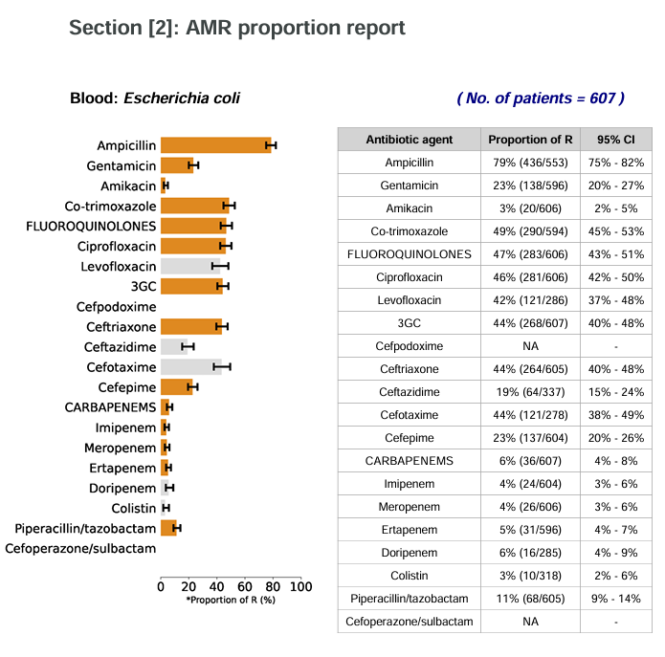
2
รายงานการเฝ้าระวังเชื้อดื้อยาโดยใช้ข้อมูลจากห้องปฏิบัติการจุล
ชีววิทยา
การอ่านผลจากการวิเคราะห์ด้วยโปรแกรม

Slide 11
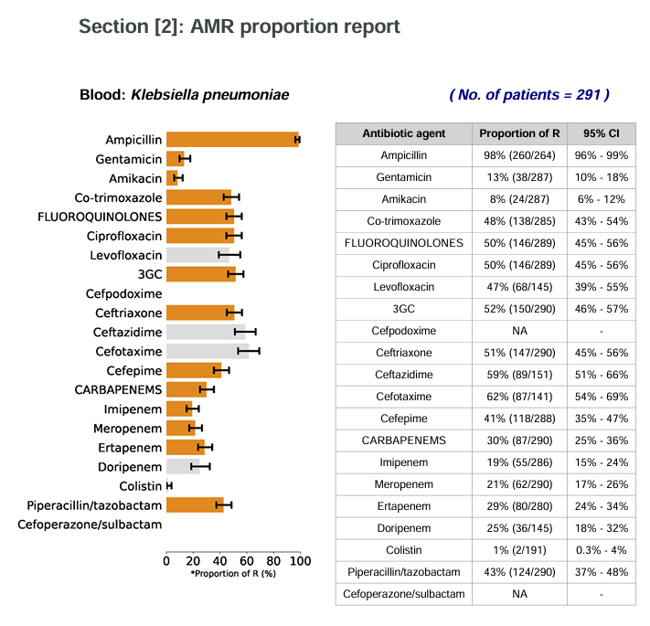
2
รายงานการเฝ้าระวังเชื้อดื้อยาโดยใช้ข้อมูลจากห้องปฏิบัติการจุล
ชีววิทยา
การอ่านผลจากการวิเคราะห์ด้วยโปรแกรม

Slide 12
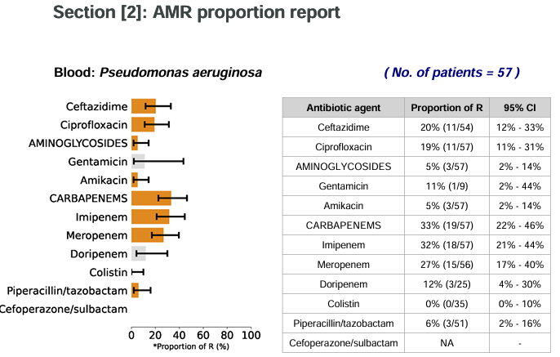
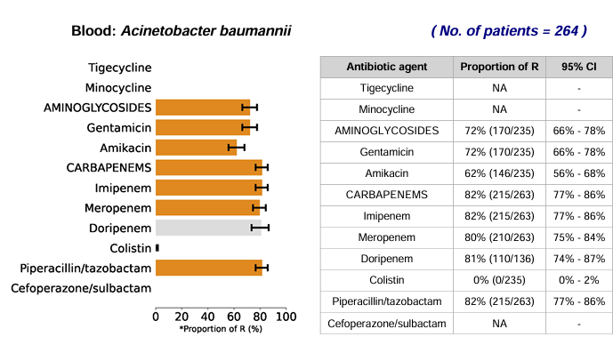
2
รายงานการเฝ้าระวังเชื้อดื้อยาโดยใช้ข้อมูลจากห้องปฏิบัติการจุล
ชีววิทยา
การอ่านผลจากการวิเคราะห์ด้วยโปรแกรม

Slide 13
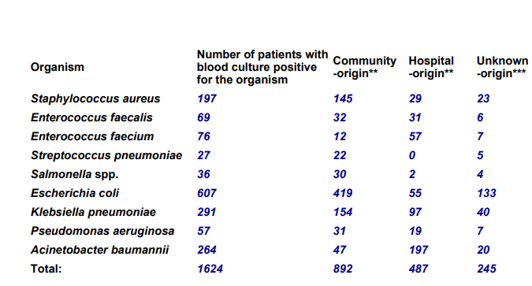
การอ่านผลจากการวิเคราะห์ด้วยโปรแกรม
3
รายงานการเฝ้าระวังเชื้อดื้อต่อยา จำแนกตามประเภทที่มาของการติดเชื้อ
ในกระแสเลือด
Notes:
ส่วนที่สาม คือ รายงานการเฝ้าระวังเชื้อดื้อต่อยา จำแนกตามประเภทที่มาของการติดเชื้อ ในกระแสเลือด (infection origin) โดยใช้ข้อมูลจากห้องปฏิบัติกาจุลชีววิทยาร่วมกับ ข้อมูลผู้ป่วยใน
*** ประเภทของการติดเชื้อ ใช้นิยามของ WHO GLASS ดังนี้ **การติดเชื้อจากชุมชน (Community-origin) คือพบเชื้อเป็นครั้งแรกจากเลือดที่เก็บจากผู้ป่วยที่อยู่ในโรงพยาบาลน้อยกว่ำหรือเท่ากับ 2 วันปฏิทิน (วันที่เข้ารับการรักษานับเป็นวันที่ 1),
**การติดเชื้อจากโรงพยาบาล (Hospital-origin) คือ พบเชื้อเป็นครั้งแรกจากเลือดที่เก็บจาก ผู้ป่วยที่อยู่ในโรงพยาบาลมากกว่า 2 วันปฏิทิน กรณีที่ไม่สามารถจำแนกที่มำ (เช่น เกิด จากการที่ไม่มีข้อมูลผู้ป่วยในตาม hospital number ที่ตรงกับ hospital number ที่มี การพบเชื้อนั้น ๆ หรือวันที่เข้านอนโรงพยาบาล ไม่ครอบคลุมวันที่ที่พบเชื้อนั้น ๆ ) จะรายงานว่า ไม่ทราบที่มา (unknown-origin)

Slide 14
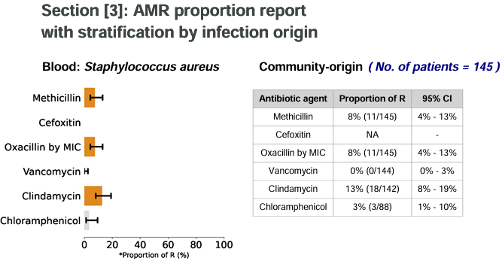
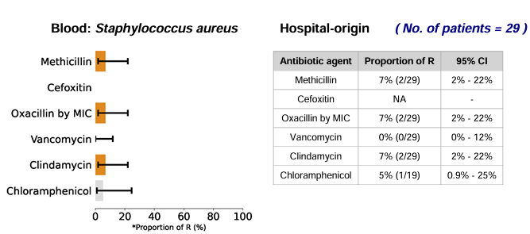
การอ่านผลจากการวิเคราะห์ด้วยโปรแกรม
3
รายงานการเฝ้าระวังเชื้อดื้อต่อยา จำแนกตามประเภทที่มาของการติดเชื้อ
ในกระแสเลือด
Notes:
ส่วนที่สาม คือ รายงานการเฝ้าระวังเชื้อดื้อต่อยา จำแนกตามประเภทที่มาของการติดเชื้อ ในกระแสเลือด (infection origin) โดยใช้ข้อมูลจากห้องปฏิบัติกาจุลชีววิทยาร่วมกับ ข้อมูลผู้ป่วยใน
*** ประเภทของการติดเชื้อ ใช้นิยามของ WHO GLASS ดังนี้ **การติดเชื้อจากชุมชน (Community-origin) คือพบเชื้อเป็นครั้งแรกจากเลือดที่เก็บจากผู้ป่วยที่อยู่ในโรงพยาบาลน้อยกว่ำหรือเท่ากับ 2 วันปฏิทิน (วันที่เข้ารับการรักษานับเป็นวันที่ 1),
**การติดเชื้อจากโรงพยาบาล (Hospital-origin) คือ พบเชื้อเป็นครั้งแรกจากเลือดที่เก็บจาก ผู้ป่วยที่อยู่ในโรงพยาบาลมากกว่า 2 วันปฏิทิน กรณีที่ไม่สามารถจำแนกที่มำ (เช่น เกิด จากการที่ไม่มีข้อมูลผู้ป่วยในตาม hospital number ที่ตรงกับ hospital number ที่มี การพบเชื้อนั้น ๆ หรือวันที่เข้านอนโรงพยาบาล ไม่ครอบคลุมวันที่ที่พบเชื้อนั้น ๆ ) จะรายงานว่า ไม่ทราบที่มา (unknown-origin)

Slide 15
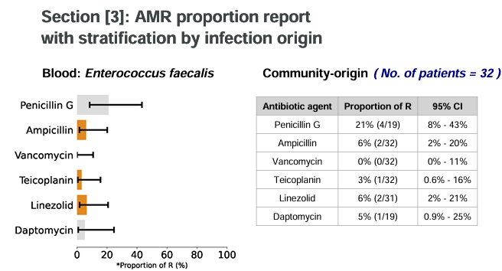
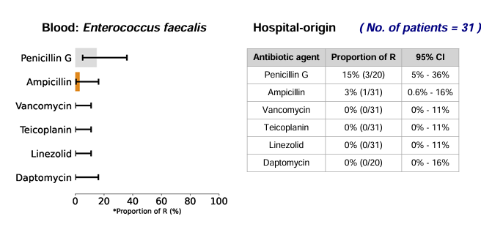
การอ่านผลจากการวิเคราะห์ด้วยโปรแกรม
3
รายงานการเฝ้าระวังเชื้อดื้อต่อยา จำแนกตามประเภทที่มาของการติดเชื้อ
ในกระแสเลือด
Notes:
ส่วนที่สาม คือ รายงานการเฝ้าระวังเชื้อดื้อต่อยา จำแนกตามประเภทที่มาของการติดเชื้อ ในกระแสเลือด (infection origin) โดยใช้ข้อมูลจากห้องปฏิบัติกาจุลชีววิทยาร่วมกับ ข้อมูลผู้ป่วยใน
*** ประเภทของการติดเชื้อ ใช้นิยามของ WHO GLASS ดังนี้ **การติดเชื้อจากชุมชน (Community-origin) คือพบเชื้อเป็นครั้งแรกจากเลือดที่เก็บจากผู้ป่วยที่อยู่ในโรงพยาบาลน้อยกว่ำหรือเท่ากับ 2 วันปฏิทิน (วันที่เข้ารับการรักษานับเป็นวันที่ 1),
**การติดเชื้อจากโรงพยาบาล (Hospital-origin) คือ พบเชื้อเป็นครั้งแรกจากเลือดที่เก็บจาก ผู้ป่วยที่อยู่ในโรงพยาบาลมากกว่า 2 วันปฏิทิน กรณีที่ไม่สามารถจำแนกที่มำ (เช่น เกิด จากการที่ไม่มีข้อมูลผู้ป่วยในตาม hospital number ที่ตรงกับ hospital number ที่มี การพบเชื้อนั้น ๆ หรือวันที่เข้านอนโรงพยาบาล ไม่ครอบคลุมวันที่ที่พบเชื้อนั้น ๆ ) จะรายงานว่า ไม่ทราบที่มา (unknown-origin)

Slide 16
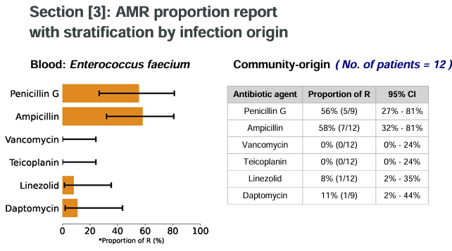
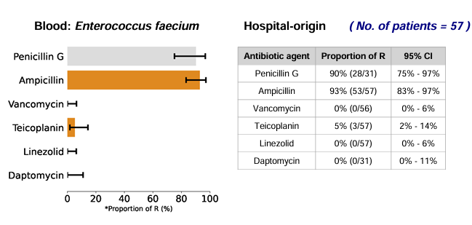
การอ่านผลจากการวิเคราะห์ด้วยโปรแกรม
3
รายงานการเฝ้าระวังเชื้อดื้อต่อยา จำแนกตามประเภทที่มาของการติด
เชื้อในกระแสเลือด
Notes:
ส่วนที่สาม คือ รายงานการเฝ้าระวังเชื้อดื้อต่อยา จำแนกตามประเภทที่มาของการติดเชื้อ ในกระแสเลือด (infection origin) โดยใช้ข้อมูลจากห้องปฏิบัติกาจุลชีววิทยาร่วมกับ ข้อมูลผู้ป่วยใน
*** ประเภทของการติดเชื้อ ใช้นิยามของ WHO GLASS ดังนี้ **การติดเชื้อจากชุมชน (Community-origin) คือพบเชื้อเป็นครั้งแรกจากเลือดที่เก็บจากผู้ป่วยที่อยู่ในโรงพยาบาลน้อยกว่ำหรือเท่ากับ 2 วันปฏิทิน (วันที่เข้ารับการรักษานับเป็นวันที่ 1),
**การติดเชื้อจากโรงพยาบาล (Hospital-origin) คือ พบเชื้อเป็นครั้งแรกจากเลือดที่เก็บจาก ผู้ป่วยที่อยู่ในโรงพยาบาลมากกว่า 2 วันปฏิทิน กรณีที่ไม่สามารถจำแนกที่มำ (เช่น เกิด จากการที่ไม่มีข้อมูลผู้ป่วยในตาม hospital number ที่ตรงกับ hospital number ที่มี การพบเชื้อนั้น ๆ หรือวันที่เข้านอนโรงพยาบาล ไม่ครอบคลุมวันที่ที่พบเชื้อนั้น ๆ ) จะรายงานว่า ไม่ทราบที่มา (unknown-origin)

Slide 17
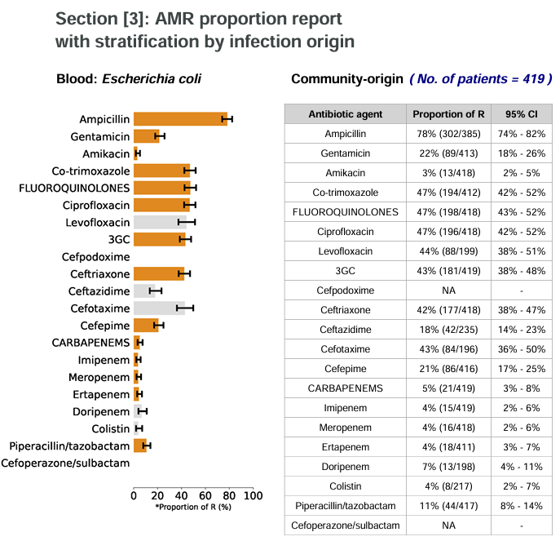
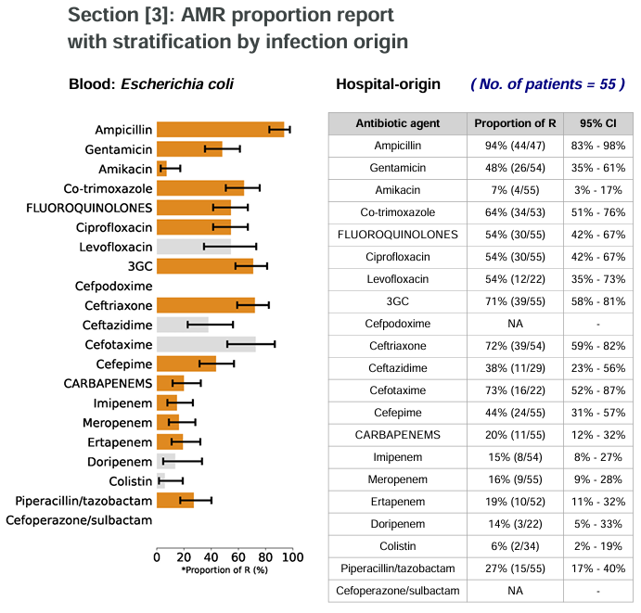
การอ่านผลจากการวิเคราะห์ด้วยโปรแกรม
3
รายงานการเฝ้าระวังเชื้อดื้อต่อยา จำแนกตามประเภทที่มาของการติด
เชื้อในกระแสเลือด
Notes:
ส่วนที่สาม คือ รายงานการเฝ้าระวังเชื้อดื้อต่อยา จำแนกตามประเภทที่มาของการติดเชื้อ ในกระแสเลือด (infection origin) โดยใช้ข้อมูลจากห้องปฏิบัติกาจุลชีววิทยาร่วมกับ ข้อมูลผู้ป่วยใน
*** ประเภทของการติดเชื้อ ใช้นิยามของ WHO GLASS ดังนี้ **การติดเชื้อจากชุมชน (Community-origin) คือพบเชื้อเป็นครั้งแรกจากเลือดที่เก็บจากผู้ป่วยที่อยู่ในโรงพยาบาลน้อยกว่ำหรือเท่ากับ 2 วันปฏิทิน (วันที่เข้ารับการรักษานับเป็นวันที่ 1),
**การติดเชื้อจากโรงพยาบาล (Hospital-origin) คือ พบเชื้อเป็นครั้งแรกจากเลือดที่เก็บจาก ผู้ป่วยที่อยู่ในโรงพยาบาลมากกว่า 2 วันปฏิทิน กรณีที่ไม่สามารถจำแนกที่มำ (เช่น เกิด จากการที่ไม่มีข้อมูลผู้ป่วยในตาม hospital number ที่ตรงกับ hospital number ที่มี การพบเชื้อนั้น ๆ หรือวันที่เข้านอนโรงพยาบาล ไม่ครอบคลุมวันที่ที่พบเชื้อนั้น ๆ ) จะรายงานว่า ไม่ทราบที่มา (unknown-origin)

Slide 18
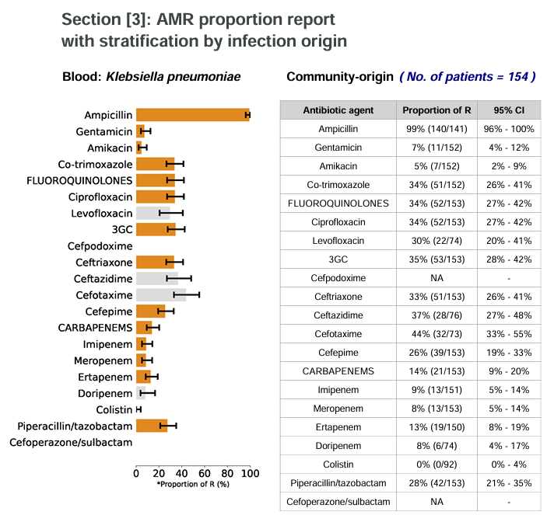
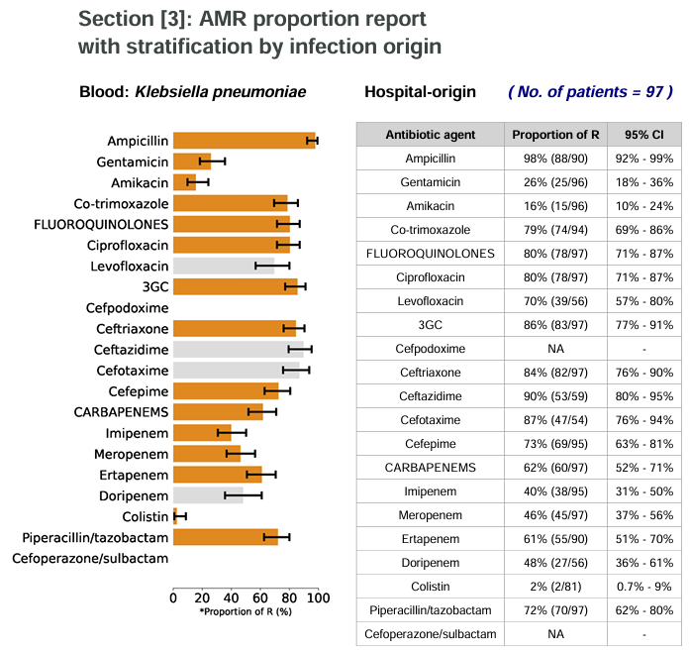
การอ่านผลจากการวิเคราะห์ด้วยโปรแกรม
3
รายงานการเฝ้าระวังเชื้อดื้อต่อยา จำแนกตามประเภทที่มาของการติด
เชื้อในกระแสเลือด
Notes:
ส่วนที่สาม คือ รายงานการเฝ้าระวังเชื้อดื้อต่อยา จำแนกตามประเภทที่มาของการติดเชื้อ ในกระแสเลือด (infection origin) โดยใช้ข้อมูลจากห้องปฏิบัติกาจุลชีววิทยาร่วมกับ ข้อมูลผู้ป่วยใน
*** ประเภทของการติดเชื้อ ใช้นิยามของ WHO GLASS ดังนี้ **การติดเชื้อจากชุมชน (Community-origin) คือพบเชื้อเป็นครั้งแรกจากเลือดที่เก็บจากผู้ป่วยที่อยู่ในโรงพยาบาลน้อยกว่ำหรือเท่ากับ 2 วันปฏิทิน (วันที่เข้ารับการรักษานับเป็นวันที่ 1),
**การติดเชื้อจากโรงพยาบาล (Hospital-origin) คือ พบเชื้อเป็นครั้งแรกจากเลือดที่เก็บจาก ผู้ป่วยที่อยู่ในโรงพยาบาลมากกว่า 2 วันปฏิทิน กรณีที่ไม่สามารถจำแนกที่มำ (เช่น เกิด จากการที่ไม่มีข้อมูลผู้ป่วยในตาม hospital number ที่ตรงกับ hospital number ที่มี การพบเชื้อนั้น ๆ หรือวันที่เข้านอนโรงพยาบาล ไม่ครอบคลุมวันที่ที่พบเชื้อนั้น ๆ ) จะรายงานว่า ไม่ทราบที่มา (unknown-origin)

Slide 19
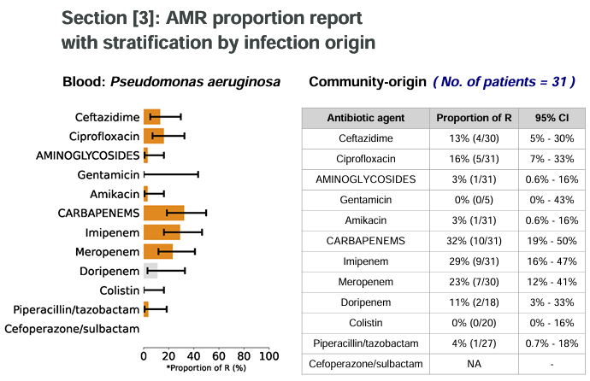
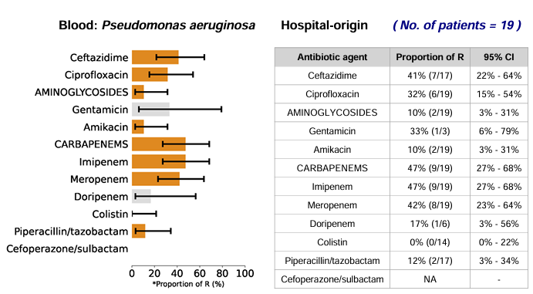
การอ่านผลจากการวิเคราะห์ด้วยโปรแกรม
3
รายงานการเฝ้าระวังเชื้อดื้อต่อยา จำแนกตามประเภทที่มาของการติด
เชื้อในกระแสเลือด
Notes:
ส่วนที่สาม คือ รายงานการเฝ้าระวังเชื้อดื้อต่อยา จำแนกตามประเภทที่มาของการติดเชื้อ ในกระแสเลือด (infection origin) โดยใช้ข้อมูลจากห้องปฏิบัติกาจุลชีววิทยาร่วมกับ ข้อมูลผู้ป่วยใน
*** ประเภทของการติดเชื้อ ใช้นิยามของ WHO GLASS ดังนี้ **การติดเชื้อจากชุมชน (Community-origin) คือพบเชื้อเป็นครั้งแรกจากเลือดที่เก็บจากผู้ป่วยที่อยู่ในโรงพยาบาลน้อยกว่ำหรือเท่ากับ 2 วันปฏิทิน (วันที่เข้ารับการรักษานับเป็นวันที่ 1),
**การติดเชื้อจากโรงพยาบาล (Hospital-origin) คือ พบเชื้อเป็นครั้งแรกจากเลือดที่เก็บจาก ผู้ป่วยที่อยู่ในโรงพยาบาลมากกว่า 2 วันปฏิทิน กรณีที่ไม่สามารถจำแนกที่มำ (เช่น เกิด จากการที่ไม่มีข้อมูลผู้ป่วยในตาม hospital number ที่ตรงกับ hospital number ที่มี การพบเชื้อนั้น ๆ หรือวันที่เข้านอนโรงพยาบาล ไม่ครอบคลุมวันที่ที่พบเชื้อนั้น ๆ ) จะรายงานว่า ไม่ทราบที่มา (unknown-origin)

Slide 20
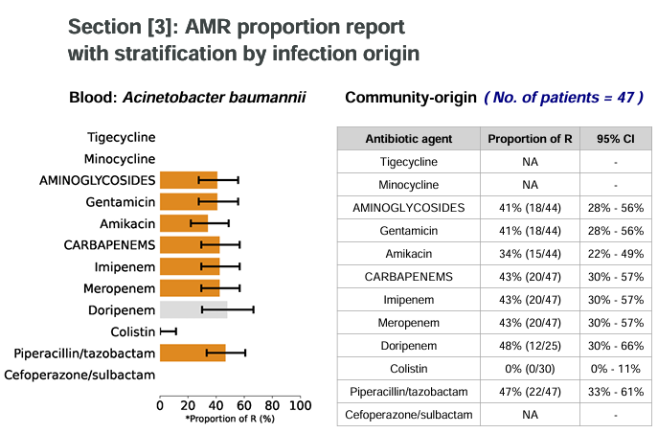
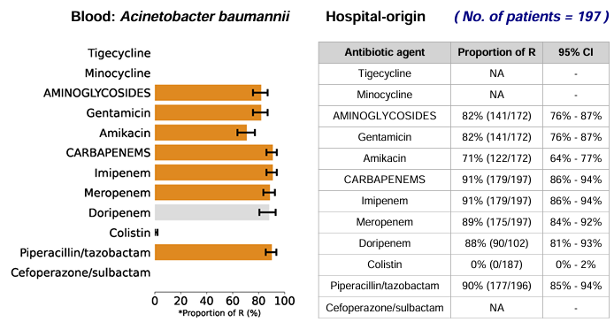
การอ่านผลจากการวิเคราะห์ด้วยโปรแกรม
3
รายงานการเฝ้าระวังเชื้อดื้อต่อยา จำแนกตามประเภทที่มาของการติด
เชื้อในกระแสเลือด
Notes:
ส่วนที่สาม คือ รายงานการเฝ้าระวังเชื้อดื้อต่อยา จำแนกตามประเภทที่มาของการติดเชื้อ ในกระแสเลือด (infection origin) โดยใช้ข้อมูลจากห้องปฏิบัติกาจุลชีววิทยาร่วมกับ ข้อมูลผู้ป่วยใน
*** ประเภทของการติดเชื้อ ใช้นิยามของ WHO GLASS ดังนี้ **การติดเชื้อจากชุมชน (Community-origin) คือพบเชื้อเป็นครั้งแรกจากเลือดที่เก็บจากผู้ป่วยที่อยู่ในโรงพยาบาลน้อยกว่ำหรือเท่ากับ 2 วันปฏิทิน (วันที่เข้ารับการรักษานับเป็นวันที่ 1),
**การติดเชื้อจากโรงพยาบาล (Hospital-origin) คือ พบเชื้อเป็นครั้งแรกจากเลือดที่เก็บจาก ผู้ป่วยที่อยู่ในโรงพยาบาลมากกว่า 2 วันปฏิทิน กรณีที่ไม่สามารถจำแนกที่มำ (เช่น เกิด จากการที่ไม่มีข้อมูลผู้ป่วยในตาม hospital number ที่ตรงกับ hospital number ที่มี การพบเชื้อนั้น ๆ หรือวันที่เข้านอนโรงพยาบาล ไม่ครอบคลุมวันที่ที่พบเชื้อนั้น ๆ ) จะรายงานว่า ไม่ทราบที่มา (unknown-origin)

Slide 21
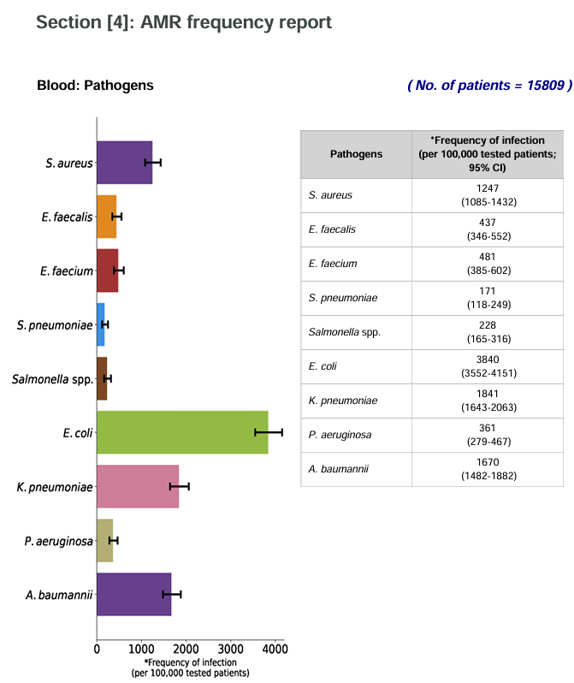
การอ่านผลจากการวิเคราะห์ด้วยโปรแกรม
4
รายงานการเฝ้าระวังเชื้อดื้อยาประมวลผลตามจำนวนรวมการเพาะเชื้อใน
เลือดโดยไม่จำแนกที่มาของการติดเชื้อ
Notes:
ส่วนที่สี่ คือ รายงานการเฝ้าระวังเชื้อดื้อยา ประมวลผลตามจำนวนรวมการเพาะเชื้อในเลือดโดยไม่จำแนกที่มาของการติดเชื้อ (Sample-based surveillance report without stratification by infection origin) โดยใช้ข้อมูลจากห้องปฏิบัติการจุลชีววิทยาเพียง อย่างเดียว โดยในรายงานนี้มีการนำข้อมูลจุลชีววิทยาที่มีทั้งผลพบเชื้อและไม่พบเชื้อ (No growth) มาใช้ในการวิเคราะห์เพื่อรายงานอัตราการติดเชื้อในกระแสเลือด ต่อจำนวนผู้ป่วยที่ได้รับการตรวจเพาะเชื้อในเลือด 100,000 ราย (per 100,000 tested patients) ตามการคำนวณของ WHO GLASS

Slide 22
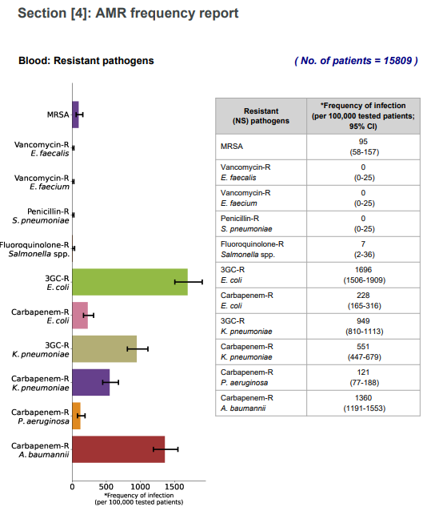
การอ่านผลจากการวิเคราะห์ด้วยโปรแกรม
4
รายงานการเฝ้าระวังเชื้อดื้อยาประมวลผลตามจำนวนรวมการเพาะเชื้อใน
เลือดโดยไม่จำแนกที่มาของการติดเชื้อ
Notes:
ส่วนที่สี่ คือ รายงานการเฝ้าระวังเชื้อดื้อยา ประมวลผลตามจำนวนรวมการเพาะเชื้อในเลือดโดยไม่จำแนกที่มาของการติดเชื้อ (Sample-based surveillance report without stratification by infection origin) โดยใช้ข้อมูลจากห้องปฏิบัติการจุลชีววิทยาเพียง อย่างเดียว โดยในรายงานนี้มีการนำข้อมูลจุลชีววิทยาที่มีทั้งผลพบเชื้อและไม่พบเชื้อ (No growth) มาใช้ในการวิเคราะห์เพื่อรายงานอัตราการติดเชื้อในกระแสเลือด ต่อจำนวนผู้ป่วยที่ได้รับการตรวจเพาะเชื้อในเลือด 100,000 ราย (per 100,000 tested patients) ตามการคำนวณของ WHO GLASS

Slide 23
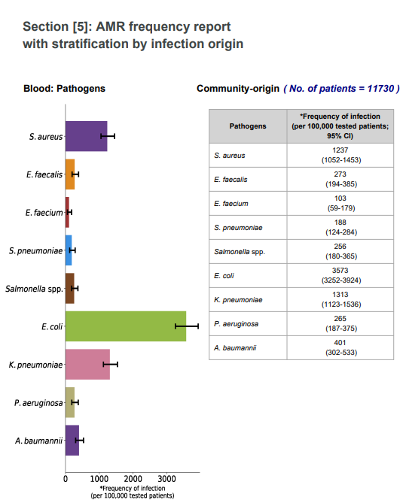
การอ่านผลจากการวิเคราะห์ด้วยโปรแกรม
5
รายงานการเฝ้าระวังเชื้อดื้อยาประมวลตามจำนวนรวมการเพาะเชื้อในเลือด
โดยจำแนกที่มาของการติดเชื้อ
Notes:
ส่วนที่ห้า คือ รายงานการเฝ้าระวังเชื้อดื้อยาประมวลตำมจำนวนรวมการเพาะเชื้อในเลือด โดยจำแนกที่มาของการติดเชื้อ (Sample-based surveillance report without stratification by infection origin) โดยใช้ข้อมูลจากห้องปฏิบัติการจุลชีววิทยาร่วมกับ ข้อมูลผู้ป่วยใน โดยในรายงานนี้มีการนำข้อมูลจุลชีววิทยาที่มีทั้งผลพบเชื้อและไม่พบเชื้อ (No growth) มาใช้ในการวิเคราะห์เพื่อรายงานอัตราการติดเชื้อในกระแสเลือด ต่อจำนวนผู้ป่วยที่ได้รับการตรวจเพาะเชื้อในเลือด 100,000 ราย (per 100,000 tested patients) ตามการคำนวณ ของWHO GLASS ตามที่มาของการติดเชื้อ

Slide 24
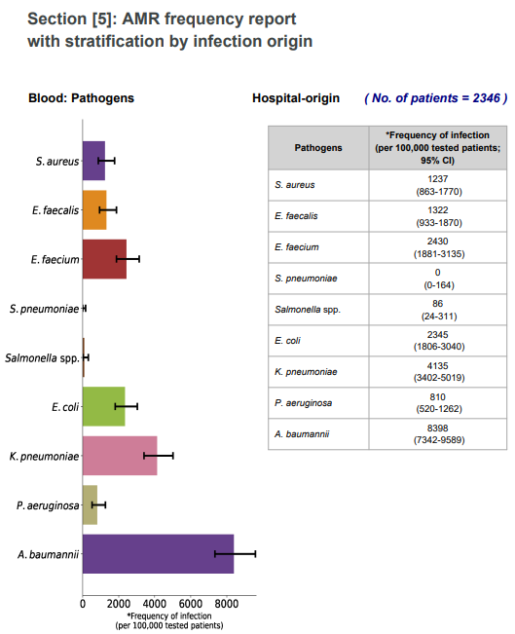
การอ่านผลจากการวิเคราะห์ด้วยโปรแกรม
5
รายงานการเฝ้าระวังเชื้อดื้อยาประมวลตามจำนวนรวมการเพาะเชื้อในเลือด
โดยจำแนกที่มาของการติดเชื้อ
Notes:
ส่วนที่ห้า คือ รายงานการเฝ้าระวังเชื้อดื้อยาประมวลตำมจำนวนรวมการเพาะเชื้อในเลือด โดยจำแนกที่มาของการติดเชื้อ (Sample-based surveillance report without stratification by infection origin) โดยใช้ข้อมูลจากห้องปฏิบัติการจุลชีววิทยาร่วมกับ ข้อมูลผู้ป่วยใน โดยในรายงานนี้มีการนำข้อมูลจุลชีววิทยาที่มีทั้งผลพบเชื้อและไม่พบเชื้อ (No growth) มาใช้ในการวิเคราะห์เพื่อรายงานอัตราการติดเชื้อในกระแสเลือด ต่อจำนวนผู้ป่วยที่ได้รับการตรวจเพาะเชื้อในเลือด 100,000 ราย (per 100,000 tested patients) ตามการคำนวณ ของWHO GLASS ตามที่มาของการติดเชื้อ

Slide 25
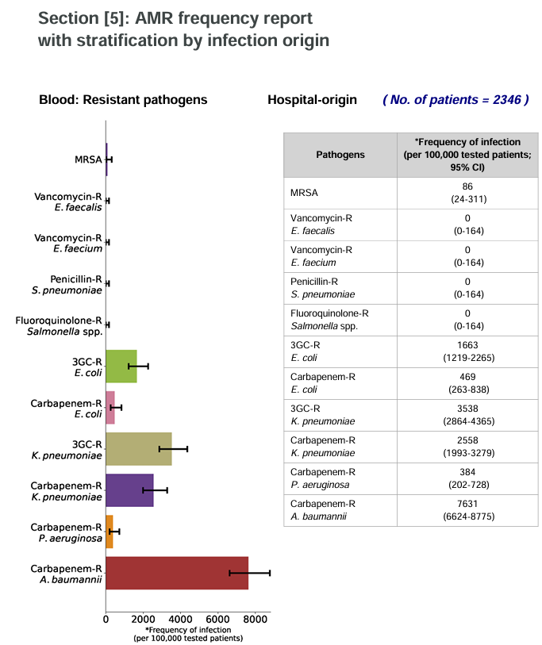
การอ่านผลจากการวิเคราะห์ด้วยโปรแกรม
5
รายงานการเฝ้าระวังเชื้อดื้อยาประมวลตามจำนวนรวมการเพาะเชื้อในเลือด
โดยจำแนกที่มาของการติดเชื้อ
Notes:
ส่วนที่ห้า คือ รายงานการเฝ้าระวังเชื้อดื้อยาประมวลตำมจำนวนรวมการเพาะเชื้อในเลือด โดยจำแนกที่มาของการติดเชื้อ (Sample-based surveillance report without stratification by infection origin) โดยใช้ข้อมูลจากห้องปฏิบัติการจุลชีววิทยาร่วมกับ ข้อมูลผู้ป่วยใน โดยในรายงานนี้มีการนำข้อมูลจุลชีววิทยาที่มีทั้งผลพบเชื้อและไม่พบเชื้อ (No growth) มาใช้ในการวิเคราะห์เพื่อรายงานอัตราการติดเชื้อในกระแสเลือด ต่อจำนวนผู้ป่วยที่ได้รับการตรวจเพาะเชื้อในเลือด 100,000 ราย (per 100,000 tested patients) ตามการคำนวณ ของWHO GLASS ตามที่มาของการติดเชื้อ

Slide 26
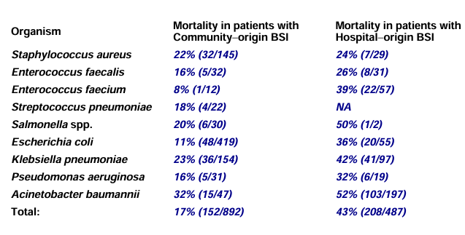
การอ่านผลจากการวิเคราะห์ด้วยโปรแกรม
6
รายงานการเสียชีวิตที่เกี่ยวข้องกับการติดเชื้อดื้อยาและการติดเชื้อไม่ดื้อยา
Mortality involving AMR and antimicrobial-susceptible infections
Notes:
ส่วนที่หก คือ รายงานการเสียชีวิตที่เกี่ยวข้องกับการติดเชื้อดื้อยา และการติดเชื้อไม่ดื้อยา (Mortality involving AMR and antimicrobial-susceptible infections) ตามที่มาของการติดเชื้อในกระแสเลือด
จากชุมชน (community-origin) และจากโรงพยาบาล (hospital-origin) โปรแกรมจะแสดงรายงานนี้ก็ต่อเมื่อมีข้อมูลผลการรักษา เช่น สถานะการออกจาก โรงพยาบาล (discharge status) และวันที่เข้านอนโรงพยาบาล ในไฟล์ข้อมูลการเข้านอนโรงพยาบาลมาใช้ในการวิเคราะห์
โดยรายงานอัตราป่วยตาย (mortality %) แบบผลสรุป รวมในตาราง และแสดงผลในแผนภูมิภาพแยกตามเชื้อแบคทีเรียแต่ละชนิด (แยกว่าเป็นเชื้อดื้อยาหรือเชื้อไม่ดื้อยา) และตามที่มาของการติดเชื้อ (infection origin)

Slide 27
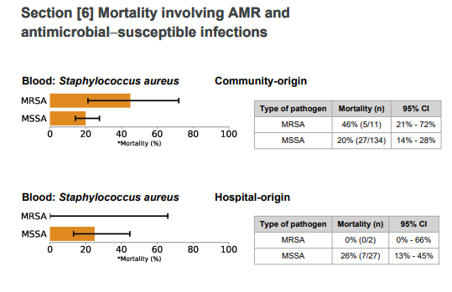
การอ่านผลจากการวิเคราะห์ด้วยโปรแกรม
6
รายงานการเสียชีวิตที่เกี่ยวข้องกับการติดเชื้อดื้อยาและการติดเชื้อไม่ดื้อยา
Mortality involving AMR and antimicrobial-susceptible infections
Notes:
ส่วนที่หก คือ รายงานการเสียชีวิตที่เกี่ยวข้องกับการติดเชื้อดื้อยา และการติดเชื้อไม่ดื้อยา (Mortality involving AMR and antimicrobial-susceptible infections) ตามที่มาของการติดเชื้อในกระแสเลือด
จากชุมชน (community-origin) และจากโรงพยาบาล (hospital-origin) โปรแกรมจะแสดงรายงานนี้ก็ต่อเมื่อมีข้อมูลผลการรักษา เช่น สถานะการออกจาก โรงพยาบาล (discharge status) และวันที่เข้านอนโรงพยาบาล ในไฟล์ข้อมูลการเข้านอนโรงพยาบาลมาใช้ในการวิเคราะห์
โดยรายงานอัตราป่วยตาย (mortality %) แบบผลสรุป รวมในตาราง และแสดงผลในแผนภูมิภาพแยกตามเชื้อแบคทีเรียแต่ละชนิด (แยกว่าเป็นเชื้อดื้อยาหรือเชื้อไม่ดื้อยา) และตามที่มาของการติดเชื้อ (infection origin)

Slide 28
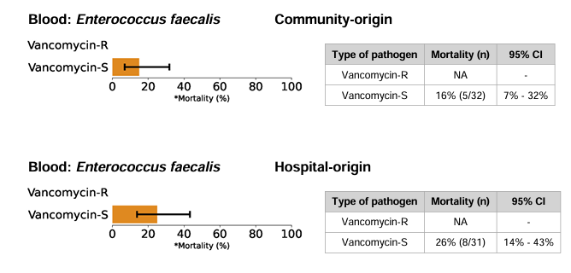
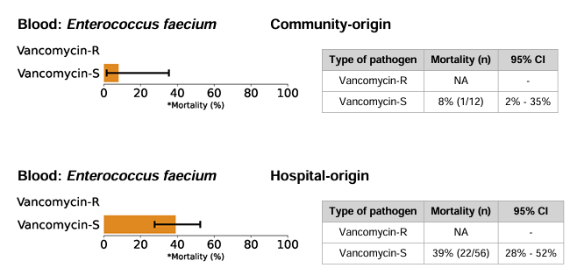
การอ่านผลจากการวิเคราะห์ด้วยโปรแกรม
6
รายงานการเสียชีวิตที่เกี่ยวข้องกับการติดเชื้อดื้อยาและการติดเชื้อไม่ดื้อยา
Mortality involving AMR and antimicrobial-susceptible infections
Notes:
ส่วนที่หก คือ รายงานการเสียชีวิตที่เกี่ยวข้องกับการติดเชื้อดื้อยา และการติดเชื้อไม่ดื้อยา (Mortality involving AMR and antimicrobial-susceptible infections) ตามที่มาของการติดเชื้อในกระแสเลือด
จากชุมชน (community-origin) และจากโรงพยาบาล (hospital-origin) โปรแกรมจะแสดงรายงานนี้ก็ต่อเมื่อมีข้อมูลผลการรักษา เช่น สถานะการออกจาก โรงพยาบาล (discharge status) และวันที่เข้านอนโรงพยาบาล ในไฟล์ข้อมูลการเข้านอนโรงพยาบาลมาใช้ในการวิเคราะห์
โดยรายงานอัตราป่วยตาย (mortality %) แบบผลสรุป รวมในตาราง และแสดงผลในแผนภูมิภาพแยกตามเชื้อแบคทีเรียแต่ละชนิด (แยกว่าเป็นเชื้อดื้อยาหรือเชื้อไม่ดื้อยา) และตามที่มาของการติดเชื้อ (infection origin)

Slide 29
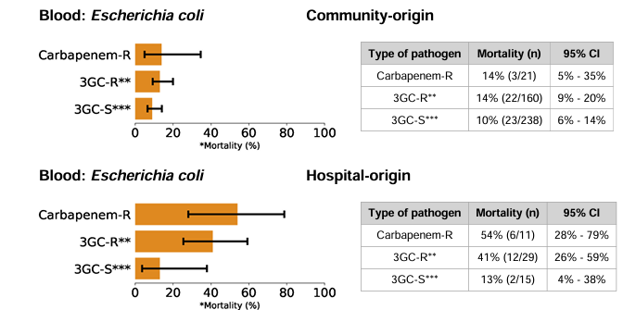
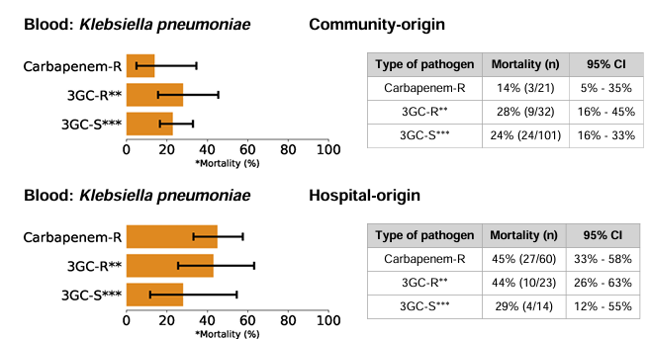
การอ่านผลจากการวิเคราะห์ด้วยโปรแกรม
6
รายงานการเสียชีวิตที่เกี่ยวข้องกับการติดเชื้อดื้อยาและการติดเชื้อไม่ดื้อยา
Mortality involving AMR and antimicrobial-susceptible infections
Notes:
ส่วนที่หก คือ รายงานการเสียชีวิตที่เกี่ยวข้องกับการติดเชื้อดื้อยา และการติดเชื้อไม่ดื้อยา (Mortality involving AMR and antimicrobial-susceptible infections) ตามที่มาของการติดเชื้อในกระแสเลือด
จากชุมชน (community-origin) และจากโรงพยาบาล (hospital-origin) โปรแกรมจะแสดงรายงานนี้ก็ต่อเมื่อมีข้อมูลผลการรักษา เช่น สถานะการออกจาก โรงพยาบาล (discharge status) และวันที่เข้านอนโรงพยาบาล ในไฟล์ข้อมูลการเข้านอนโรงพยาบาลมาใช้ในการวิเคราะห์
โดยรายงานอัตราป่วยตาย (mortality %) แบบผลสรุป รวมในตาราง และแสดงผลในแผนภูมิภาพแยกตามเชื้อแบคทีเรียแต่ละชนิด (แยกว่าเป็นเชื้อดื้อยาหรือเชื้อไม่ดื้อยา) และตามที่มาของการติดเชื้อ (infection origin)

Slide 30
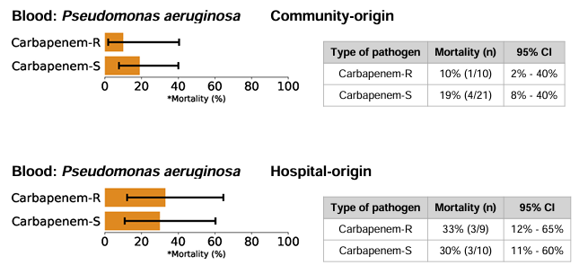
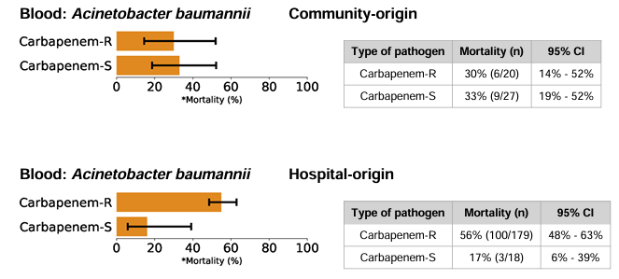
การอ่านผลจากการวิเคราะห์ด้วยโปรแกรม
6
รายงานการเสียชีวิตที่เกี่ยวข้องกับการติดเชื้อดื้อยาและการติดเชื้อไม่ดื้อยา
Mortality involving AMR and antimicrobial-susceptible infections
Notes:
ส่วนที่หก คือ รายงานการเสียชีวิตที่เกี่ยวข้องกับการติดเชื้อดื้อยา และการติดเชื้อไม่ดื้อยา (Mortality involving AMR and antimicrobial-susceptible infections) ตามที่มาของการติดเชื้อในกระแสเลือด
จากชุมชน (community-origin) และจากโรงพยาบาล (hospital-origin) โปรแกรมจะแสดงรายงานนี้ก็ต่อเมื่อมีข้อมูลผลการรักษา เช่น สถานะการออกจาก โรงพยาบาล (discharge status) และวันที่เข้านอนโรงพยาบาล ในไฟล์ข้อมูลการเข้านอนโรงพยาบาลมาใช้ในการวิเคราะห์
โดยรายงานอัตราป่วยตาย (mortality %) แบบผลสรุป รวมในตาราง และแสดงผลในแผนภูมิภาพแยกตามเชื้อแบคทีเรียแต่ละชนิด (แยกว่าเป็นเชื้อดื้อยาหรือเชื้อไม่ดื้อยา) และตามที่มาของการติดเชื้อ (infection origin)

Slide 31

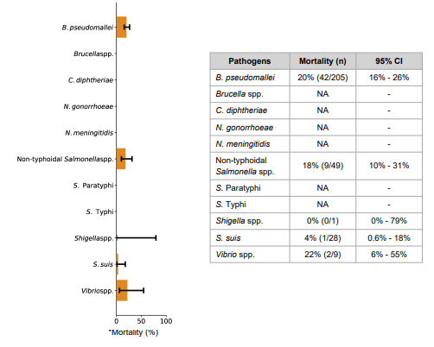
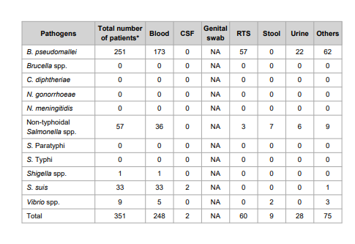
การอ่านผลจากการวิเคราะห์ด้วยโปรแกรม
7
Annex A รายงานโรคติดเชื้อแบคทีเรียที่ต้องเฝ้าระวัง
Notes:
ส่วน Annex A คือ รายงานโรคติดเชื้อแบคทีเรียตามระบบเฝ้าระวัง (Report on notifiable bacterial diseases) ของประเทศไทยจำนวน 11 โรค รวมถึงโรคเมลิออยด์ (melioidosis) รายงานช่วงเวลาของข้อมูล และจำนวนผู้ป่วยที่พบเชื้อเหล่านั้น โดยใช้ข้อมูลจาก ห้องปฏิบัติการจุลชีววิทยาเพียงอย่ำงเดียว ในรายงานนี้ โปรแกรมได้ตัดข้อมูลที่ซ้ำออกไป (ผ่านการ deduplicate แล้ว) รายงานผลสรุปในตาราง และรายงานอัตราการป่วยตาย (mortality %) ที่เกี่ยวข้องกับแต่ละโรคในระบบเฝ้าระวัง โดยใช้ข้อมูลจากห้องปฏิบัติการ จุลชีววิทยาร่วมกับข้อมูลผู้ป่วยใน จำนวนผู้ป่วยทั้งหมดในตาราง อาจน้อยกว่ำจำนวนผู้ป่วยที่รายงานในส่วนแรก กรณีที่ไม่มี ข้อมูลผู้ป่วยในตาม hospital number ที่ตรงกับ hospital number ที่มีการพบเชื้อนั้น ๆ หรือวันที่เข้านอนโรงพยาบาล ไม่ครอบคลุมวันที่ที่พบเชื้อนั้น ๆ

Slide 32
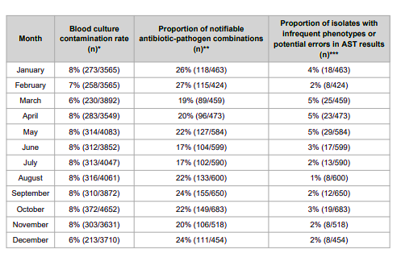
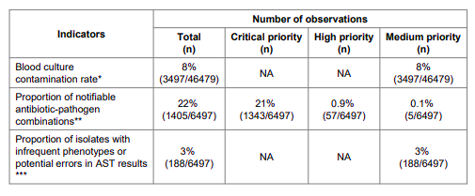
การอ่านผลจากการวิเคราะห์ด้วยโปรแกรม
8
Annex B รายงานดัชนีของข้อมูล
ตัวอย่างรายงาน Annex B ในรูปแบบตารางของดัชนีและระดับดัชนี
ตัวอย่างรายงาน Annex B รูปแบบตารางของดัชนีจำแนกตามเดือน
Notes:
ส่วน Annex B คือ รายงานดัชนีของข้อมูล โดยที่รายงานนี้ไม่ได้บ่งชี้ถึงคุณภาพของ เทคนิคปราศจากเชื้อ (sterile technique) ในการเจาะเลือด หรือคุณภาพของการ ปฏิบัติงานในห้องปฏิบัติการจุลชีววิทยา รายงานนี้จะเป็นประโยชน์ให้แพทย์และเจ้าหน้าที่ ของโรงพยาบาลในการดูลักษณะของข้อมูลตามที่โปรแกรมได้รับจากไฟล์ข้อมูลจุลชีววิทยา และข้อมูลผู้ป่วยใน รายงานนี้แสดงเป็นรูปแบบตาราง แสดงทั้งภาพรวมและจำแนกเป็นรายเดือน รายละเอียดค่าชี้วัดในรายงานดังนี้
คำอธิบาย 1. Blood culture contamination rate (BCC rate) หรือ อัตรา การปนเปื้อนเชื้อจุลชีพในสิ่งส่งตรวจที่เป็นเลือด คำนวณจาก จำนวนสิ่งส่งตรวจที่เป็นเลือดที่มีผลเพาะเชื้อพบเชื้อปนเปื้อน /(หารด้วย ) จำนวนสิ่งส่งตรวจที่เป็นเลือดทั้งหมด โดยที่ไม่มีการ deduplicated
2. Proportion of notifiable antibioticpathogen combinations หรือ ร้อยละของเชื้อดื้อยาที่ต้องเฝ้าระวัง คำนวณจาก จำนวนสิ่งส่งตรวจที่เป็นเลือดที่มีผลเพาะเชื้อพบเชื้อดื้อยาที่ต้องเฝ้าระวัง/ (หารด้วย) จำนวนสิ่งส่งตรวจที่เป็นเลือดที่มีผลเพาะเชื้อพบเชื้อ
เหล่านั้น และมีการตรวจความไวต่อยาต่างๆ โดยที่ไม่มีการ deduplicated
3. Proportion of isolates with infrequent phenotypes or potential errors in AST results หรือ ร้อยละของเชื้อที่มีลักษณะของการดื้อต่อยาที่พบได้ไม่บ่อยหรืออาจเกิดจากความคลาดเคลื่อน คำนวณจากจำนวนสิ่งส่งตรวจที่เป็นเลือดที่มีผลเพาะเชื้อที่มีลักษณะ ของการดื้อต่อยาที่พบได้ไม่บ่อย หรืออำจเกิดจากความคลดดเคลื่อน / (หารด้วย) จำนวนสิ่งส่งตรวจที่เป็นเลือดที่มีผลเพาะเชื้อพบเชื้อก่อโรค

Slide 33
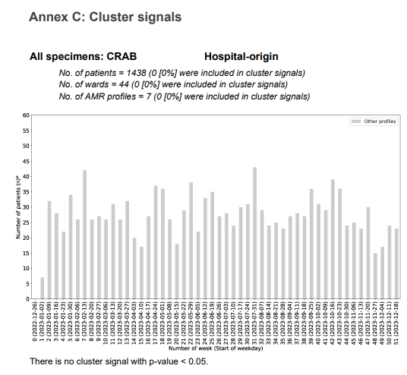
การอ่านผลจากการวิเคราะห์ด้วยโปรแกรม
9
Annex C: Cluster signals
Notes:
Annex C : Cluster signal ใน Version 3 จะมีข้อมูล ใน 2 ส่วน คือ ส่วนที่ เป็นตัวอย่างที่ เป็นเลือดเท่านั้น และเป็นข้อมูลที่เป็นเฉพาะส่วนที่เป็น Hospital origin เท่านั้น
และอีกส่วน คือ เป็น All Specimen ( รวมเลือดด้วย) และเป็นข้อมูลที่เป็นเฉพาะส่วนที่เป็น Hospital origin เท่านั้น เช่นกัน

Slide 34
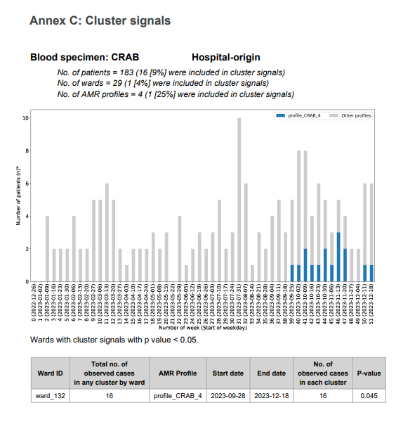
การอ่านผลจากการวิเคราะห์ด้วยโปรแกรม
9
Annex C: Cluster signals
Notes:
Annex C : Cluster signal ใน Version 3 จะมีข้อมูล ใน 2 ส่วน คือ ส่วนที่ เป็นตัวอย่างที่ เป็นเลือดเท่านั้น และเป็นข้อมูลที่เป็นเฉพาะส่วนที่เป็น Hospital origin เท่านั้น
และอีกส่วน คือ เป็น All Specimen ( รวมเลือดด้วย) และเป็นข้อมูลที่เป็นเฉพาะส่วนที่เป็น Hospital origin เท่านั้น เช่นกัน

Slide 35
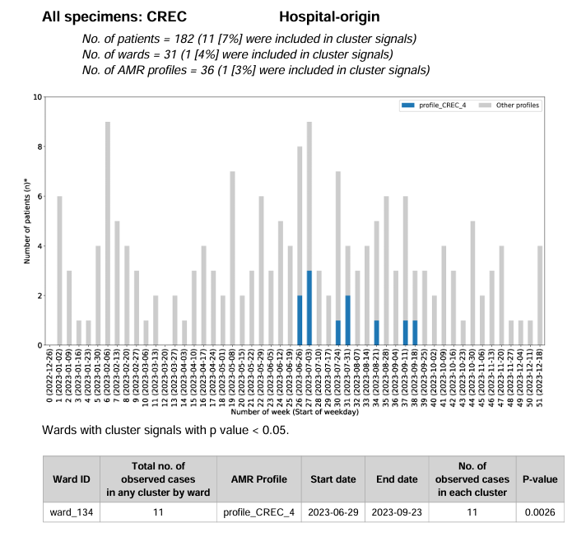
การอ่านผลจากการวิเคราะห์ด้วยโปรแกรม
9
Annex C: Cluster signals
Notes:
Annex C : Cluster signal ใน Version 3 จะมีข้อมูล ใน 2 ส่วน คือ ส่วนที่ เป็นตัวอย่างที่ เป็นเลือดเท่านั้น และเป็นข้อมูลที่เป็นเฉพาะส่วนที่เป็น Hospital origin เท่านั้น
และอีกส่วน คือ เป็น All Specimen ( รวมเลือดด้วย) และเป็นข้อมูลที่เป็นเฉพาะส่วนที่เป็น Hospital origin เท่านั้น เช่นกัน

Slide 36
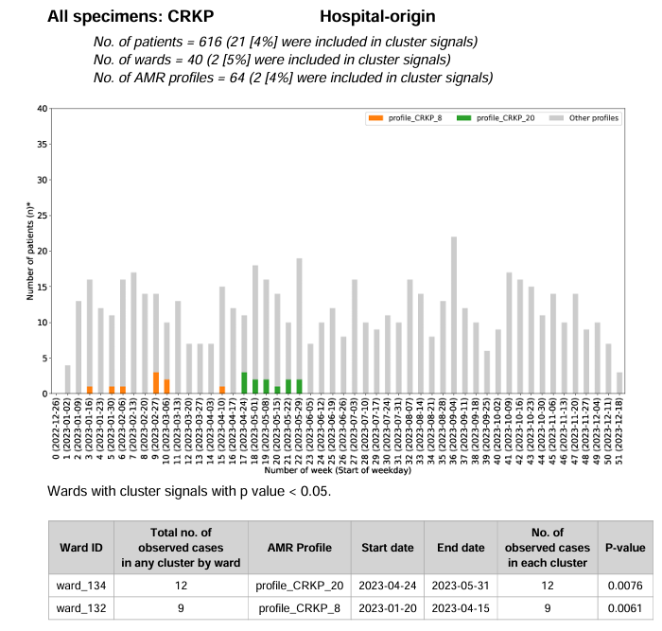
การอ่านผลจากการวิเคราะห์ด้วยโปรแกรม
9
Annex C: Cluster signals
Notes:
Annex C : Cluster signal ใน Version 3 จะมีข้อมูล ใน 2 ส่วน คือ ส่วนที่ เป็นตัวอย่างที่ เป็นเลือดเท่านั้น และเป็นข้อมูลที่เป็นเฉพาะส่วนที่เป็น Hospital origin เท่านั้น
และอีกส่วน คือ เป็น All Specimen ( รวมเลือดด้วย) และเป็นข้อมูลที่เป็นเฉพาะส่วนที่เป็น Hospital origin เท่านั้น เช่นกัน

Slide 37
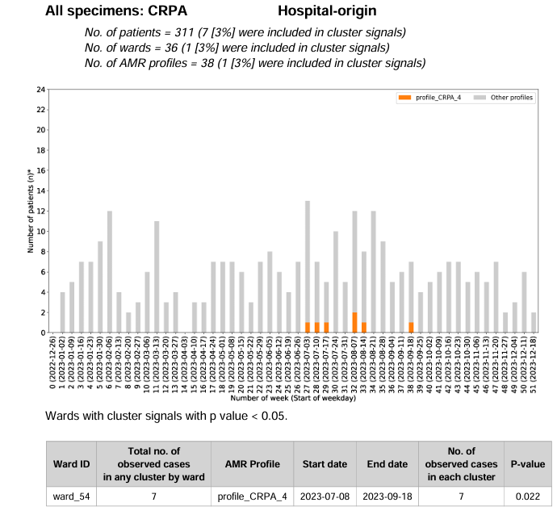
การอ่านผลจากการวิเคราะห์ด้วยโปรแกรม
9
Annex C: Cluster signals
Notes:
Annex C : Cluster signal ใน Version 3 จะมีข้อมูล ใน 2 ส่วน คือ ส่วนที่ เป็นตัวอย่างที่ เป็นเลือดเท่านั้น และเป็นข้อมูลที่เป็นเฉพาะส่วนที่เป็น Hospital origin เท่านั้น
และอีกส่วน คือ เป็น All Specimen ( รวมเลือดด้วย) และเป็นข้อมูลที่เป็นเฉพาะส่วนที่เป็น Hospital origin เท่านั้น เช่นกัน

Slide 38
Thank You
For your coorperation
Question time?
Notes:
Annex C : Cluster signal ใน Version 3 จะมีข้อมูล ใน 2 ส่วน คือ ส่วนที่ เป็นตัวอย่างที่ เป็นเลือดเท่านั้น และเป็นข้อมูลที่เป็นเฉพาะส่วนที่เป็น Hospital origin เท่านั้น
และอีกส่วน คือ เป็น All Specimen ( รวมเลือดด้วย) และเป็นข้อมูลที่เป็นเฉพาะส่วนที่เป็น Hospital origin เท่านั้น เช่นกัน

